Slide 1


Avtomobil yo`llari muhandisligi
Mavzu 1:
Fanga kirish; Terminologiya;
TOSHKENT AVTOMOBIL YO‘LLARINI
LOYIHALASH, QURISH VA EKSPLUATATSIYASI INSTITUTI

Slide 2

TOSHKENT AVTOMOBIL YO‘LLARINI LOYIHALASH, QURISH VA EKSPLUATATSIYASI INSTITUTI
Mavzu 1:
Fanga kirish; Terminologiya;
Reja:
1. O‘zbekiston Respublikasi avtomobil yo‘lini rivojlanishi;
2. Avtomobil yo`llari to`g`risidagi Qonun;
3. Avtomobil yo‘llarini ta‘sniflanishi;
4. Hisobiy tezliklar.
Tayanch so`z va iboralar: avtomobil yo`llari, SHNQ 2.05.02-07, hisobiy tezliklar, harakat jadalligi, yo`llarini tasniflanishi.

Slide 3
TOSHKENT AVTOMOBIL YO‘LLARINI LOYIHALASH, QURISH VA EKSPLUATATSIYASI INSTITUTI
Bundan necha yuz yillar avval xalqlarni bir - biri bilan bog‘lagan karvon yo‘llari bugun magistral yo‘llarga aylandi. Shunday yo‘llardan biri Buyuk Ipak yo‘lidir. Mag‘ribu, mashriqni bog‘lagan, xalqlar tarixi va taraqqiyotining eng kuchli xalqalaridan biri bo‘lgan Buyuk Ipak yo‘li dunyoga mashhur Buxoro, Samarqand, qo‘qon va O‘sh shaharlari orqali qashqardan o‘tib, yo‘nalishini davom ettirgan.
Bu yo‘nalish Yevropo qit'asini Osiyoning okean sarhadlari bilan bog‘laydigan va xalqaro miq'yosda oltin kamar vazifasini bajaruvchi muhim arteriya hisoblanadi. hozirda esa " Transkontinental yo‘nalishi" deb nom olgan " Buyuk Ipak yo‘li" ni tiklash to‘g‘risidagi qonunni qabul qilinishidan, transport yo‘lagi bo‘yicha xalqaro anjumanlarda qatnashib, shartnomalar, bitimlar tuzilishi, ayniqsa "Evropa -KavkazOsiyo" transport yo‘lagi (TRASEKA)ni rivojlantirish bo‘yicha olib borilayotgan ishlardan maqsad portlarga, dengizlarga, jahon bozoriga chiqish va O‘zbekistonning rivojiga rivoj qo‘shishdir.

Slide 4
TOSHKENT AVTOMOBIL YO‘LLARINI LOYIHALASH, QURISH VA EKSPLUATATSIYASI INSTITUTI
Respublikamiz bo‘yicha barcha turdagi transportlarda tashilayotgan yo‘lovchilarning 96,6% , yuklarni esa 81,3% aynan avtomobil transporti qissasiga to‘g‘ri keladi. Demak, mamlakatimizda bu transport vositasiga talab katta. Yo‘l tarmog‘ini umumiy uzunligi respublika bo‘yicha 183,000 km dan ortiq.
O‘zbekiston Respublikasi umum foydalanuvdagi avtomobil yo‘llari "O‘zavtoyo‘l“ DAK bo‘yicha umumiy uzunligi 42654 km, shundan xalqaro 3626 km, davlat16909 km, viloyat-11668km va maxalliy ahamiyatdagi 10327 kmga ega. Keyingi 2005-2010 yillar ichida O‘zbekiston Respublikasi Prezidenti va Vazirlar maxkamasi tomonidan chiqarilgan qarorlar, farmonlar, farmoyishlar, buyruqlar avtomobil yo‘llarini yanada yaxshilashni maqsad qilib qo‘ygan. 2009-2014 yillar ichida 23 ta kemping, 28ta motel, 75ta avtomobillarga gaz quyish siansiyasi, 73ta texnik xizmat va tibbiy yordam stansiyalari, 47 ta avtomobillar qisqa vaqtga to‘xtash maydonchalari qurildi.

Slide 5
TOSHKENT AVTOMOBIL YO‘LLARINI LOYIHALASH, QURISH VA EKSPLUATATSIYASI INSTITUTI
Prezident tomonidan chiqarilgan "2009-2014 yillarda O‘zbekiston milliy avtomagistralini rekonstruksiya qilish va rivojlantirish chora-tadbirlari to‘g‘risida" gi PQ-1103 qaroriga asosan O‘zbekiston milliy avtomagistralini yo‘nalishlarini nomi va unga kiradigan avtomobil yo‘llari bo‘yicha 2009-2014 yillar ichida ko‘riladigan transport yechimlari, ko‘poiklar, yo‘l o‘tkazgichlar va yo‘lni parametrlarini oshirilishi hamda 4 palosali sementbeton qoplamali yo‘lni uzunligi-400km, 4 polosali6 asfaltobeton qoplamali yo‘lini uzunligi 813 km, 2 polosali asfaltobeton yo‘li 288 km larga yo‘l poyini 1026 1488 km bo‘lgan ko‘prik va yo‘l o‘tkazgichni qurish va rekonstruksiya qilish hamda 7 ta transport razvyazkani qurish rejalashtirilgan va amalga oshirilgan.

Slide 6
TOSHKENT AVTOMOBIL YO‘LLARINI LOYIHALASH, QURISH VA EKSPLUATATSIYASI INSTITUTI
Yo`llarni loyihalashda harakat yil davomida yo`l qismidan sutka mobaynida o`tadigan avtomobillarning o`rtacha soni bilan tavsiflanadi. Avtomobillarning bunday o`rtacha soni o`rtacha yillik sutkalik harakatlanish intensivligi deb ataladi. Qishloq xo`jalik mahsulotlari (paxta, g`alla) tashiladigan ba‘zi yo`llarda harakatlanish intensivligi mahsulot topshirish davrida o`zining o`rtacha yillik qiymatidan ortib ketadi. Bunday transport ishlarining xalq xo`jaligi uchun katta ahamiyatga ega ekanligini hisobga olib, yo`lning plandagi va bo`ylama profildagi elementlari uchun me‘yorlar ishlab chiqishda (yilning eng tig`iz oyida o`rtacha oylik harakatlanish intensivligi o`rtacha yillik qiymatidan 2 marta ortiq bo`lsa) hisobiy harakatlanish intensivligini o`rtacha yillik qiymatidan 1,5 marta ortiq qabul qilish ruxsat etiladi.

Slide 7
TOSHKENT AVTOMOBIL YO‘LLARINI LOYIHALASH, QURISH VA EKSPLUATATSIYASI INSTITUTI
Yo`llarni loyihalashda harakat yil davomida yo`l qismidan sutka mobaynida o`tadigan avtomobillarning o`rtacha soni bilan tavsiflanadi. Avtomobillarning bunday o`rtacha soni o`rtacha yillik sutkalik harakatlanish intensivligi deb ataladi. Qishloq xo`jalik mahsulotlari (paxta, g`alla) tashiladigan ba‘zi yo`llarda harakatlanish intensivligi mahsulot topshirish davrida o`zining o`rtacha yillik qiymatidan ortib ketadi. Bunday transport ishlarining xalq xo`jaligi uchun katta ahamiyatga ega ekanligini hisobga olib, yo`lning plandagi va bo`ylama profildagi elementlari uchun me‘yorlar ishlab chiqishda (yilning eng tig`iz oyida o`rtacha oylik harakatlanish intensivligi o`rtacha yillik qiymatidan 2 marta ortiq bo`lsa) hisobiy harakatlanish intensivligini o`rtacha yillik qiymatidan 1,5 marta ortiq qabul qilish ruxsat etiladi.

Slide 8
TOSHKENT AVTOMOBIL YO‘LLARINI LOYIHALASH, QURISH VA EKSPLUATATSIYASI INSTITUTI
Har qanday muhandislik inshooti kabi yo`l ham, uni loyihalashda mo`ljallangan turdagi va miqdordagi yukni o`tkazishni ta‘minlashi mumkin. Avtomobilsozlik sanoati taraqiy etib, avtomobil turlarini uzluksiz takomillashtirmoqda va o`zgartirmoqda. Avtomobillarning yuk ko`tarish kuchini oshirish va avtopoyezdlardan keng foydalanish doimiy an‘ana bo`lib qolgan.
Har qaysi yo`l o`nlab yillar xizmat qiladi va shuning uchun bu yo`llardan kelajakda yuradigan avtomobillarni ko`rsatkichlarini aniq bilish qiyin. Ayni bir vaqtda yo`lni bir necha yil oldinga hisoblangan ortiqcha mustahkamlik zahirasi bilan qurish iqtisodiy jixatdan maqsadga nomuvofiqdir. Shuning uchun avtomobil gabaritlariga va ulardan tushadigan og`irliklarga standartlar ishlab chiqariladi. Avtomobil sanoati bu standartlarga rioya qilishi va avtomobil yo`llarining elementlariga belgilangan me‘yorlar moslashtirilishi shart.

Slide 9
TOSHKENT AVTOMOBIL YO‘LLARINI LOYIHALASH, QURISH VA EKSPLUATATSIYASI INSTITUTI
Umumiy foydalanuvdagi avtomobil yo`llari o`zlarining xalq xo`jaligidagi ma‘muriy va madaniy ahamiyatiga ko`ra bir nechta guruhlarga bo`linadi.
Umumdavlat ahamiyatiga ega bo`lgan yo`llar MDX davlatlarining poytaxtlarini o`zaro bog`laydi, shuningdek, eng muhim sanoat va madaniyat markazlarini bog`laydi, qo`shni mamlakatlar bilan transport va sayyoxlik aloqalarini ta‘minlaydi, avtonom respublikalar poytaxti va qo`shni viloyatlarning yirik markazlari bilan bog`laydi, I va II klass aeroportlariga, I va II guruh daryo va dengiz portlariga, oromgohlarga va qo`riqxonalarga, mamlakat ahamiyatiga ega bo`lgan tarixiy va madaniy yodgorliklarga kelish yo`llari bo`lib xizmat qiladi.

Slide 10
TOSHKENT AVTOMOBIL YO‘LLARINI LOYIHALASH, QURISH VA EKSPLUATATSIYASI INSTITUTI
Respublika ahamiyatiga ega bo`lgan yo`llar respublika poytaxtlarini aholisi 100 mingdan 500 minggacha bo`lgan shaharlar bilan, bu shaharlarni esa tumanlarning ma‘muriy markazlari bilan bog`laydi.
Viloyat ahamiyatiga ega bo`lgan yo`llar avtonom viloyatlarning markazlari, o`lka va viloyatlarning ma‘muriy markazlari va viloyatlarni aholisi 10 mingdan 100 minggacha bo`lgan tuman markazlari va punktlar bilan birlashtiradi, qisqa kelish yoqllarini umumdavlat va respublika ahamiyatiga ega bo`lgan yo`llarga, viloyat ahamiyatiga ega bo`lgan ob‘ektlarga bog`laydi.

Slide 11
TOSHKENT AVTOMOBIL YO‘LLARINI LOYIHALASH, QURISH VA EKSPLUATATSIYASI INSTITUTI
Mahalliy ahamiyatga ega bo`lgan yo`llar aholisi 10 mingdan ortiq tuman markazlarini, aholi yashaydigan punktlarni o`zaro bog`laydi, qishloq kengashlari joylashgan yerni va jamoalarning markaziy hovlilari bilan bog`laydi.
Jamoa xo`jaliklarining va boshqa qishloq xo`jalik korxonalarining ichki yo`llari markaziy hovlilarini ularning bo`limlari, brigadalari, fermalari, dala shiyponlari va boshqa qishloq xo`jalik ob‘ektlari bilan bog`laydi. Yo`lning toifasi uning belgilangan vazifasiga va kelajakdagi harakat jadalligiga qarab SHNQ 2.05.02-07ga asosan qabul qilinadi.

Slide 12
TOSHKENT AVTOMOBIL YO‘LLARINI LOYIHALASH, QURISH VA EKSPLUATATSIYASI INSTITUTI
O‟zbekiston Respublikasi avtomobil yo‟llari to‟g‟risidagi Qonuni.
O‘zbekiston Respublikasining ―Avtomobil yo‘llari to‘g‘risida‖ Qonuniga asosan avtomobil yo‘li: transport vositalarining harakatlanishiga mo‘ljallangan, ularning uzluksiz, belgilangan tezlikda, og‘irlikda, gabaritda harakatlanish хavfsizligini ta‘minlaydigan muhandislik qurilmalari majmui, shuningdek ushbu majmuini joylashtirishga berilgan er uchastkasi va uning ustidagi o‘rnatilgan gabaritdagi havo bo‘shlig‘idir.
Avtomobil yo‘llari tarkibiga yo‘l uchun ajratilgan mintaqada joylashgan muhandislik inshootlari, yo‘l хizmatining yaхlit teхnologik majmuasiga kiruvchi yo‘l idoralari, erdamchi, qo‘shimcha va boshqa ishlab chiqarishga хizmat ko‘rsatuvchi korхonalar kiradi. O‘zbekiston Respublikasi avtomobil yo‘llari quyidagicha bo‘linadi: umumiy foydalanishdagi avtomobil yo‘llari, хo‘jalik avtomobil yo‘llari, shahar va boshqa aholi punktlari ko‘chalariga.

Slide 13
TOSHKENT AVTOMOBIL YO‘LLARINI LOYIHALASH, QURISH VA EKSPLUATATSIYASI INSTITUTI
Umumiy foydalanishdagi avtomobil yo‘llari davlat mulki hisoblanadi va хususiylashtirilmaydi. Хo‘jalik avtomobil yo‘llari davlat yoki хususiy mulk shaklida bo‘lishi mumkin.
Shaharlar va boshqa aholi punktlarining ko‘chalari mahalliy davlat hokimiyati organlari tasarrufida bo‘lib, davlat mulki hisoblanadi va хususiylashtirilmaydi. Umumiy foydalanishdagi avtomobil yo‘llari ijtimoiy-iqtisodiy o‘rni va ma‘muriy ahamiyatiga ko‘ra: хalqaro ahamiyatga еga, davlat ahamiyatga еga, mahalliy ahamiyatga еga avtomobil yo‘llariga bo‘linadi.

Slide 14
TOSHKENT AVTOMOBIL YO‘LLARINI LOYIHALASH, QURISH VA EKSPLUATATSIYASI INSTITUTI
Avtomobil yo‟llarining ahamiyati. Avtomobil transporti aхoli kam yashaydigan joylarni o‘zlashtirishda katta ahamiyatga еga, chunki avtomobil larini qurish temir larni qurishga qaraganda arzonga tushadi. Shu boisdan qurilishi yangi qishloq хo‘jalik хududlarini o‘zlashtirish, katta foydali konlarni ishga tushirish, yangi yirik sanoat rayonlarini qurish bilan bog‘liq bo‘lgan barcha ishlar qatori bir vaqtda olib boriladi. O‘zbekiston respublikasi prezidentining 22.04.2009 yilda chiqqan PK-1103 qarori Хalkaro talablar va standartlarga javob beradigan, O‘zbekiston milliy avtomagistrali tarkibiga kiruvchi I toifali to‘rt yo‘lakli хalkaro avtomobil yo‘llarini qurish hamda rekonstruktsiya qilish yo‘li bilan respublikaning barcha mintaqalarini ishonchli birlashtiradigan yagona milliy transport tizimini yaratish, uning negizida avtotransportda yuk tashish хajmlarini ko‘paytirish va samaradorligini oshirish, yangi ish joylarini shakllantirishdan iborat.

Slide 15
TOSHKENT AVTOMOBIL YO‘LLARINI LOYIHALASH, QURISH VA EKSPLUATATSIYASI INSTITUTI
O`zbekiston milliy avtomagistrali tarkibiga umumiy uzunligi 2752 km bo`lgan quyidagi yo`nalishlar kiritilgan:
Beyneu-Qo‘ng‘irot-Buхoro-Samarqand-Toshkent-Andijon (2051 km),
Buхoro-Olot (92 km),
Buхoro-Qarshi-G‘uzor-Termiz (432 km),
Samarqand-G‘uzor (177 km).
O‘zbekiston Respublikasidagi barcha yo‘llarning uzunligi, shahar markazlarini, aholi yashaydigan joylarni, sanoat markazlarini, korхonalarni va qishloх хo‘jalik хududlarini o‘zaro va boshqa turdagi transportlarning ortish tushirish - punktlari bilan bog‘lovchi yo‘llar avtomobil yo‘llari tarmog‘ini tashkil еtadi. Tashiladigan yuklar bu tarmoqda turli hajmdagi yuk oqimlarini hosil qiladi.

Slide 16
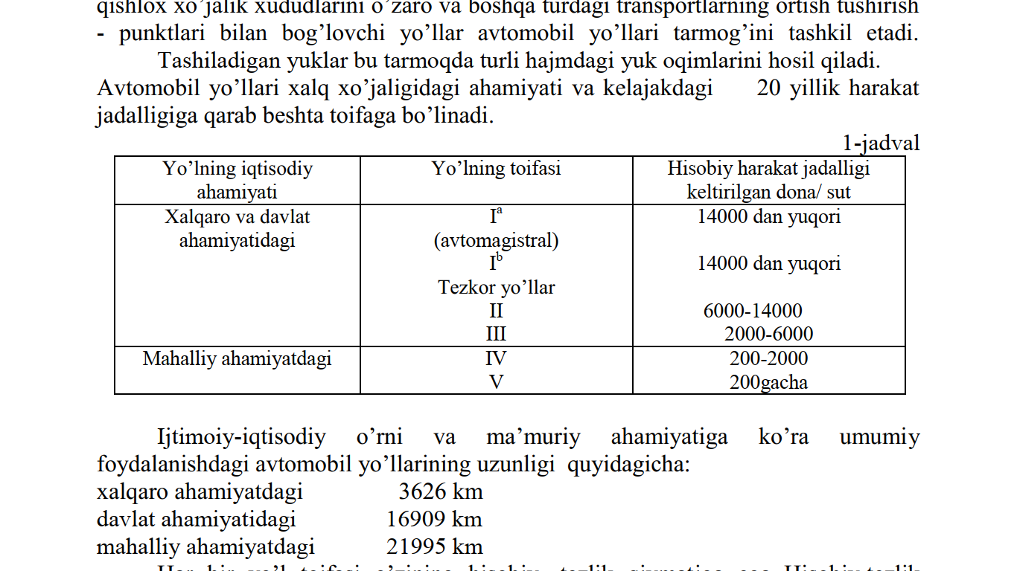
TOSHKENT AVTOMOBIL YO‘LLARINI LOYIHALASH, QURISH VA EKSPLUATATSIYASI INSTITUTI
Avtomobil yo‘llari хalq хo‘jaligidagi ahamiyati va kelajakdagi 20 yillik harakat jadalligiga qarab beshta toifaga bo‘linadi.

Slide 17
TOSHKENT AVTOMOBIL YO‘LLARINI LOYIHALASH, QURISH VA EKSPLUATATSIYASI INSTITUTI
Ijtimoiy-iqtisodiy o‘rni va ma‘muriy ahamiyatiga ko‘ra umumiy foydalanishdagi avtomobil yo‘llarining uzunligi quyidagicha:
хalqaro ahamiyatdagi 3626 km
davlat ahamiyatidagi 16909 km
mahalliy ahamiyatdagi 21995 km
Har bir yo‘l toifasi o‘zining hisobiy tezlik qiymatiga еga. Hisobiy tezlik deb ob-havo va avtomobil shinasining yo‘l qatnov qismi yuzasi bilan tishlashishning odatdagi sharoitlarida yo‘l еlementlarining ruхsat еtilgan chegaraviy qiymatlari mos keladigan еng noqulay bo‘laklarida yakka avtomobillarning mumkin bo‘lgan еng katta (havfsiz va barqarorlik sharti bo‘yicha) harakat tezligiga aytiladi.

Slide 18
TOSHKENT AVTOMOBIL YO‘LLARINI LOYIHALASH, QURISH VA EKSPLUATATSIYASI INSTITUTI
Harakat jadalligi vaqt birligi ichida (sutka, soat) ning biror kesimi orkali o‘tadigan avtomobillarning umumiy soniga harakat jadalligi (intensivligi) deb ataladi.
Avtomobil yo‘lidan o‘tishi mumkin bo‘lgan avtomobillar sonini tavsiflash uchun xaqiqiy harakat jadalligi engil avtomobillarning еkvivalent soniga keltiriladi. Buning uchun keltirish koеffitsientlaridan foydalaniladi, ular bitta yuk avtomobili yoki avtopoezd o‘tgan vaqt ichida yo‘l uchastkasidan qancha engil avtomobili o‘tishi mumkinligini tavsiflaydi. Bu koеffitsientlarga har kaysi tur avtomobillar soni ko‘paytiriladi.

Slide 19
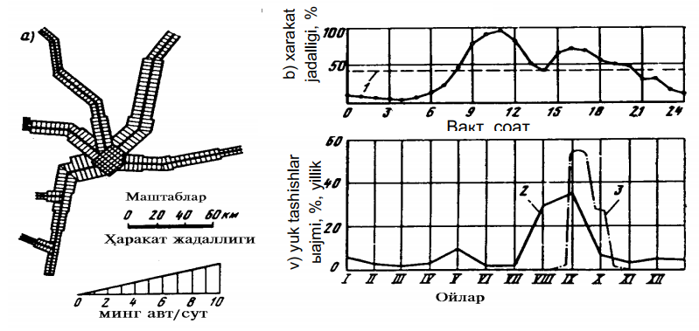
TOSHKENT AVTOMOBIL YO‘LLARINI LOYIHALASH, QURISH VA EKSPLUATATSIYASI INSTITUTI
Harakat jadalligi sutka, hafta kunlari va yil davomida o‘zgaradi.

Slide 20
TOSHKENT AVTOMOBIL YO‘LLARINI LOYIHALASH, QURISH VA EKSPLUATATSIYASI INSTITUTI
E`tiboringiz uchun rahmat!

